Slide 1

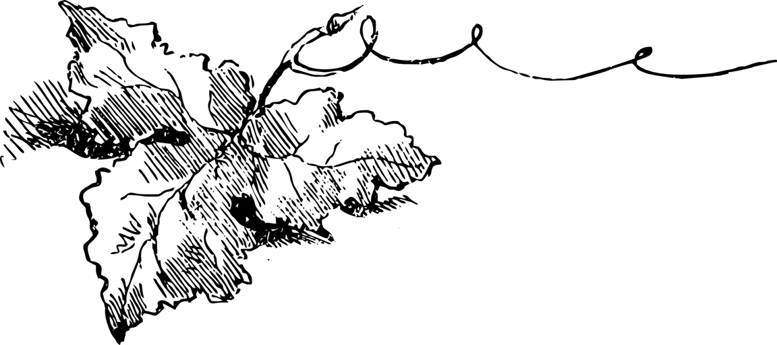


DELICOSTEA ANDRA-SIMONA
433A
Wine
Decision tree learning pentru setul de date “Wine”

Slide 2
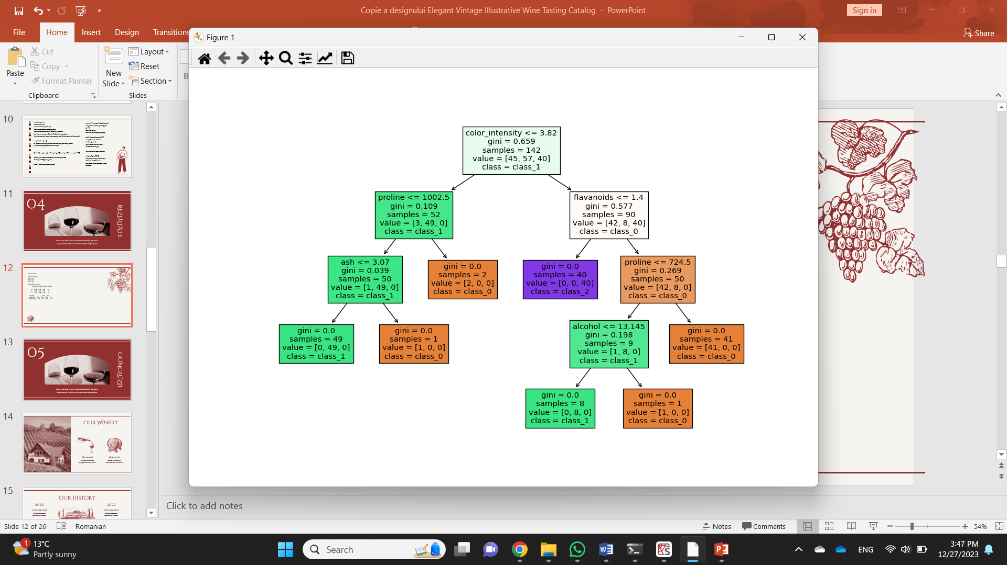
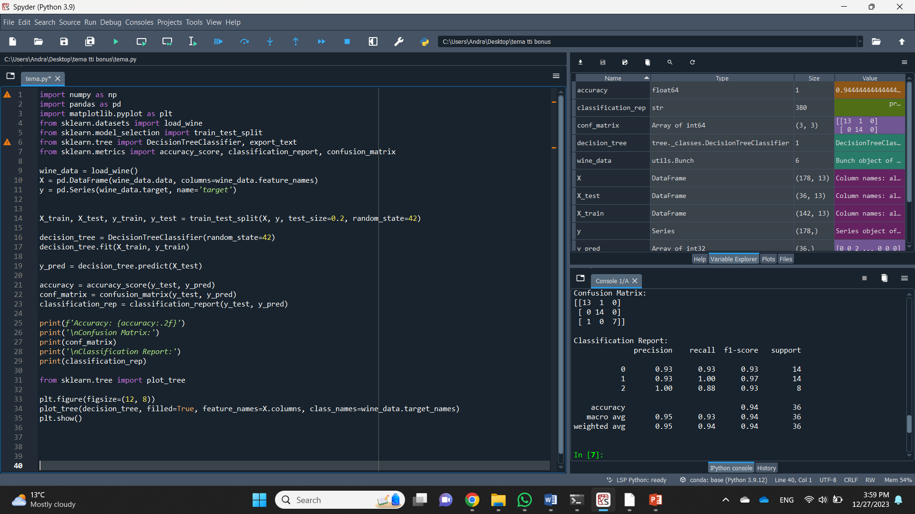

CUPRINS
01
02
03
Domeniul de aplicabilitate
Principiu de functionare
Detalii implementare

Slide 3
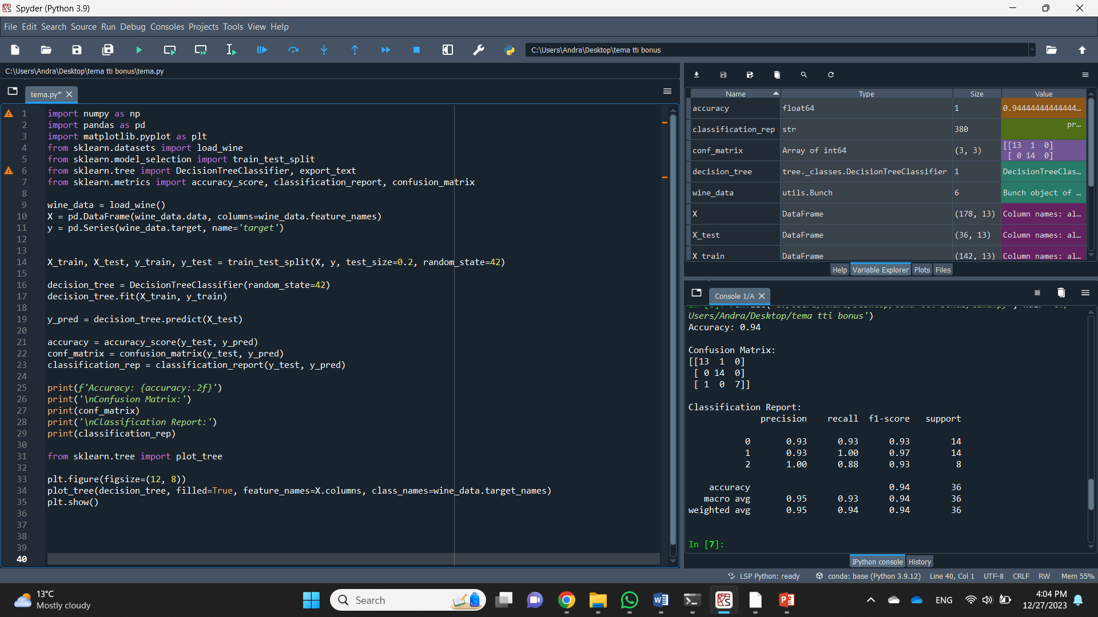

CUPRINS
04
05
Rezultate
Concluzii

Slide 4

01
DOMENIUL DE APLICABILITATE

Slide 5


DOMENIUL DE APLICABILITATE
Domeniu de Aplicație: Clasificarea tipurilor de vin pe baza caracteristicilor acestora.
Motivație: În industria vitivinicolă, o clasificare precisă poate ajuta la îmbunătățirea proceselor de producție și la asigurarea calității produselor.

Slide 6
02
PRINCIPIU DE FUNCTIONARE

Slide 7

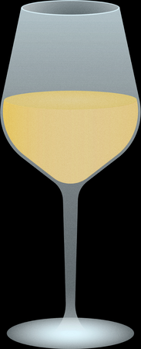


Wine Categories
Utilizarea Setului de Date "Wine": Alegerea setului de date "Wine" pentru a antrena un arbore de decizie.
Antrenarea Modelului: Utilizarea unui clasificator de arbore de decizie pentru a învăța relațiile dintre caracteristici și clasele de vin.
Class 0
Class 1
Class 2

Slide 8
03
DETALII IMPLEMENTARE

Slide 9


Divizarea Datelor: Setul de date a fost divizat în set de antrenare și set de testare.
Antrenarea Modelului: Folosirea clasei
DecisionTreeClassifier din scikit-learn.
Evaluarea Performanței: Calcularea preciziei, matricei de confuzie și a raportului de clasificare.

Slide 10

import numpy as np
import pandas as pd
import matplotlib.pyplot as plt
from sklearn.datasets import load_wine
from sklearn.model_selection import train_test_split
from sklearn.tree import DecisionTreeClassifier, export_text
from sklearn.metrics import accuracy_score, classification_report, confusion_matrix
wine_data = load_wine()
X = pd.DataFrame(wine_data.data, columns=wine_data.feature_names)
y = pd.Series(wine_data.target, name='target')
X_train, X_test, y_train, y_test = train_test_split(X, y, test_size=0.2, random_state=42)
decision_tree = DecisionTreeClassifier(random_state=42)
decision_tree.fit(X_train, y_train)
y_pred = decision_tree.predict(X_test)
accuracy = accuracy_score(y_test, y_pred)
conf_matrix = confusion_matrix(y_test, y_pred)
classification_rep = classification_report(y_test, y_pred)
print(f'Accuracy: {accuracy:.2f}')
print('\nConfusion Matrix:')
print(conf_matrix)
print('\nClassification Report:')
print(classification_rep)
from sklearn.tree import plot_tree
plt.figure(figsize=(12, 8))
plot_tree(decision_tree, filled=True, feature_names=X.columns, class_names=wine_data.target_names)
plt.show()

Slide 11
04
REZULTATE

Slide 12

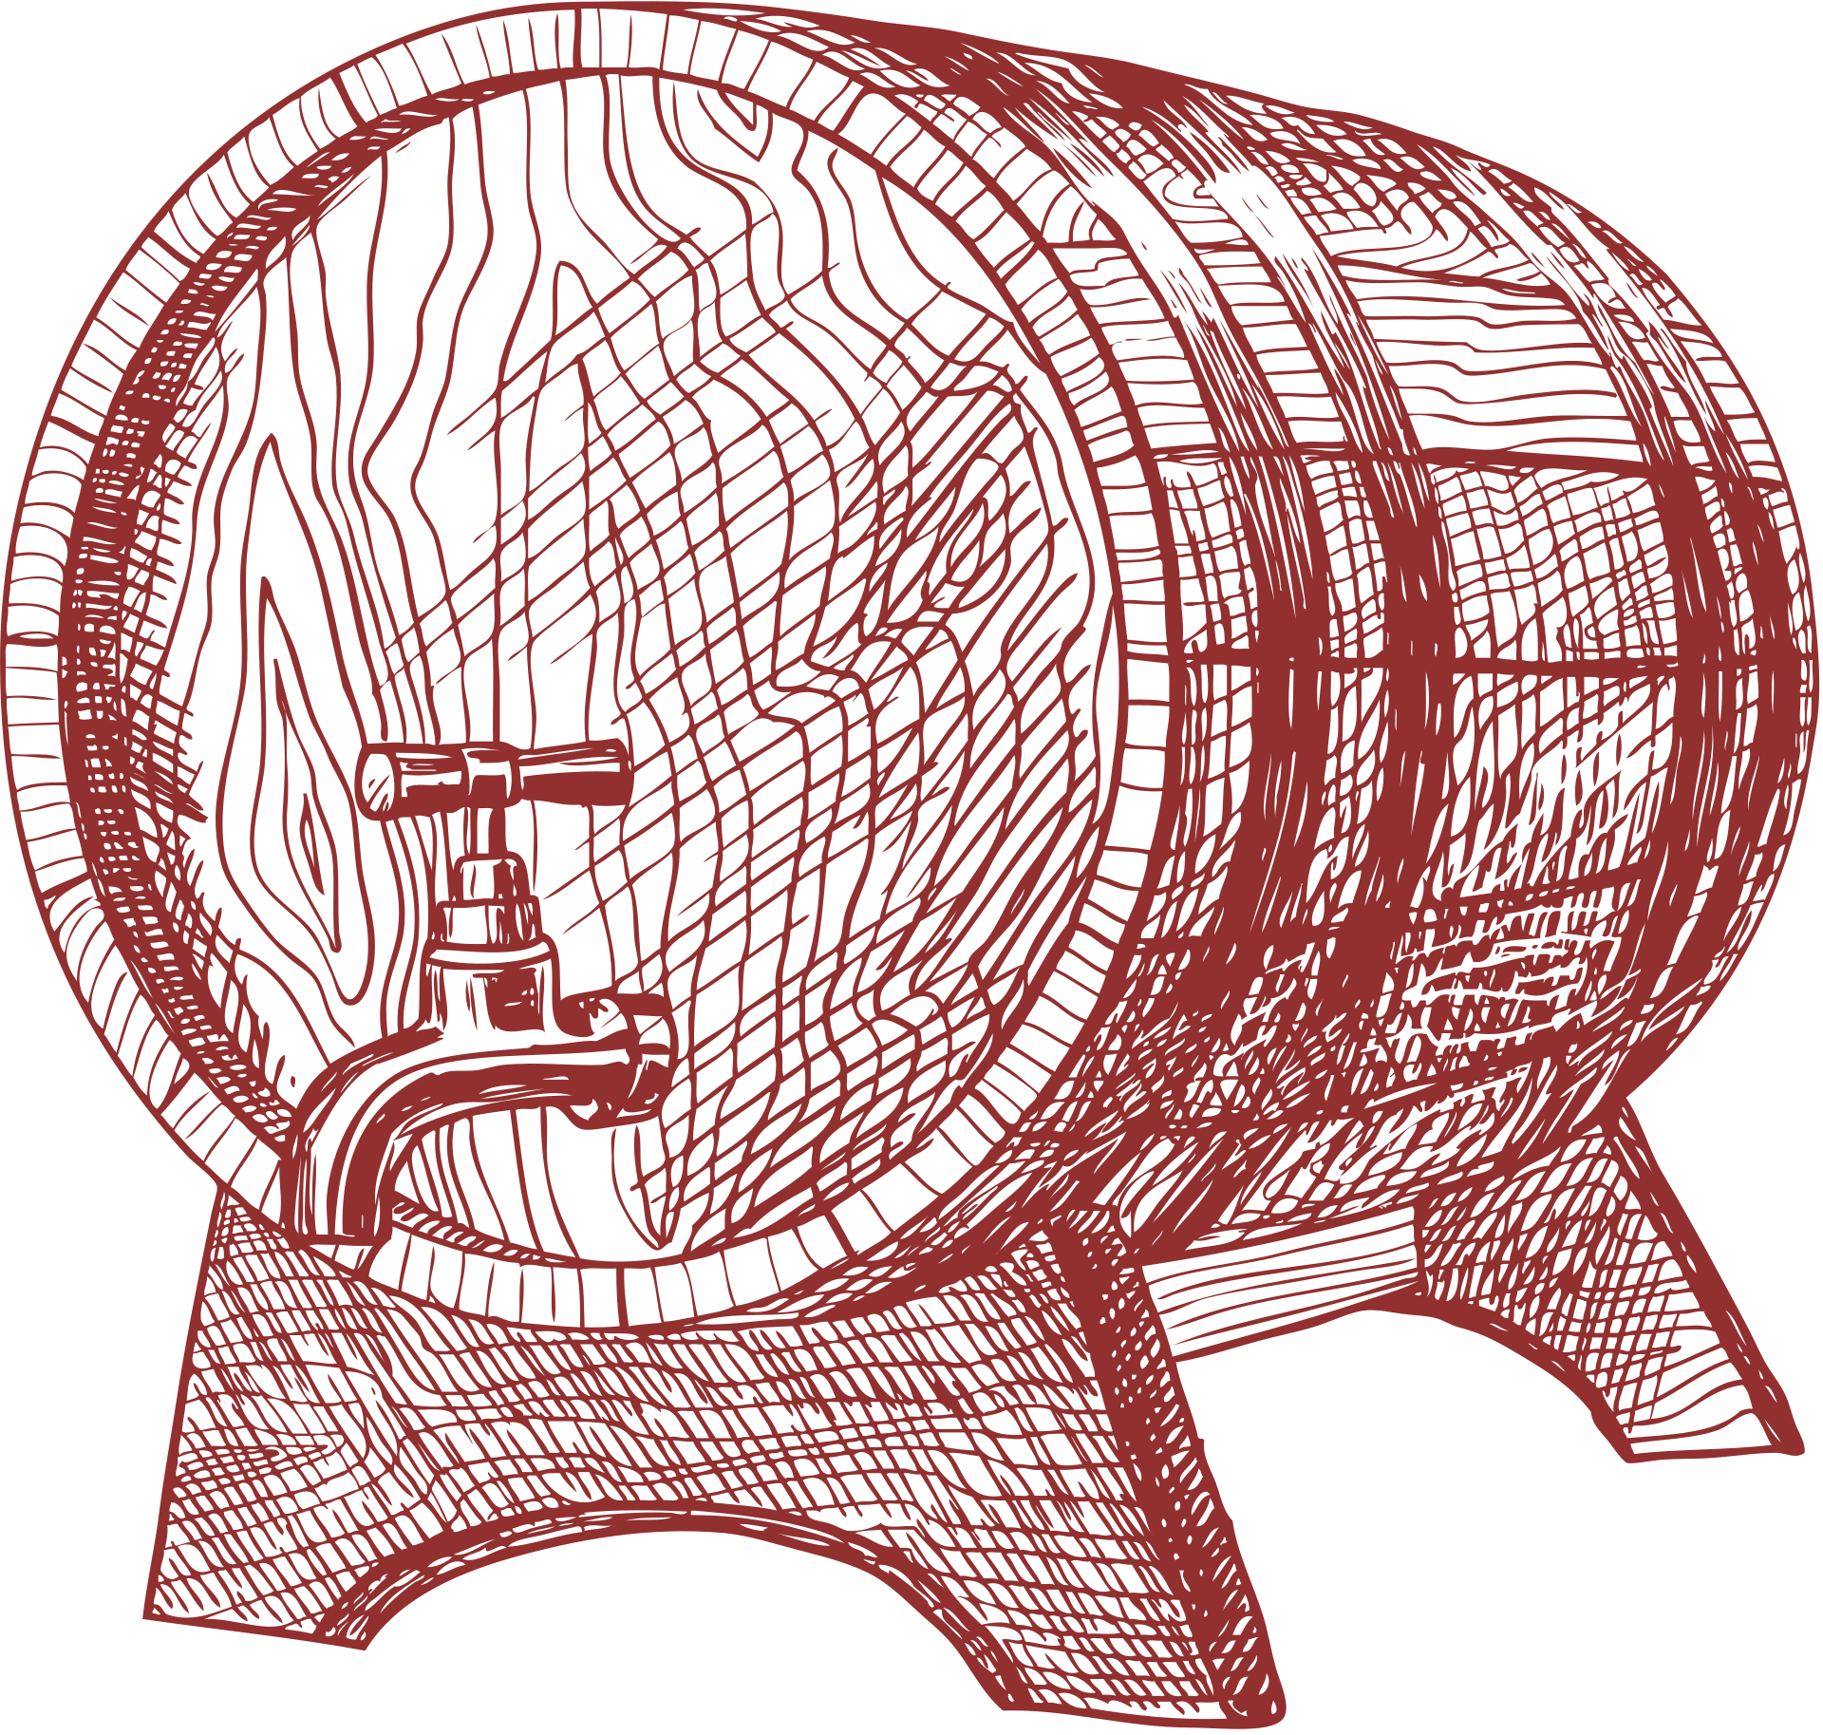
Accuracy: 0.94
Confusion Matrix:
[[13 1 0]
[ 0 14 0]
[ 1 0 7]]
Classification Report:
precision recall f1-score support
0 0.93 0.93 0.93 14
1 0.93 1.00 0.97 14
2 1.00 0.88 0.93 8
accuracy 0.94 36
macro avg 0.95 0.93 0.94 36
weighted avg 0.95 0.94 0.94 36

Slide 13

05
CONCLUZII

Slide 14

Evaluarea Performanței: Modelul a obținut o precizie ridicată, ceea ce indică o bună capacitate de clasificare.
Aplicabilitate: Arborele de decizie poate fi util în clasificarea tipurilor de vin pe baza caracteristicilor acestora.

